Slide 1
ADATBÁZISAINK
Opten
Készítette: Farkas Renáta, Skultéty Diána Anikó
2023.03.20.

Slide 2
Tartalomjegyzék
Általános tudnivalók
Kapcsolódás karhoz, tanszékhez
Tartalomtípusok
Modulok előfizetések
Keresési, szűrési lehetőségek - gyakorlati példákkal
Adatbázis tartalma, felépítése

Slide 3
Általános tudnivalók
Opten
Tudományterület | Közgazdaságtudomány
Hozzáférés módja | Jelszóhoz kötött
Gyűjtemény | Faktografikus: üzleti adatok, céginformációk
Nyelv | Magyar, Angol, Német
Előfizetés | Cégtár, Kapcsolati Háló, Kockázati besorolás és Index, Cégellenőrző, Marketing modul, Cégelemzés - eltérő felhasználónévvel és jelszóval belépve + letölthető Adatbázis
OA publikálási lehetőség | -

Slide 4
! DE az egyetemi polgárok közül bárkihez, aki céginformációs szolgáltatásokra kíváncsi
Kapcsolódás karhoz, tanszékhez
Kar | Tanszék
Albert Kázmér Mosonmagyaróvári Kar | Agrárökonómiai Tanszék Alkalmazott Fenntarthatóság Tanszék Területi Tudományi és Vidékfejlesztési Tanszék
Apáczai Csere János Pedagógiai, Humán- és Társadalomtudományi Kar | Bölcsészettudományi és Humánerőforrás-fejlesztési Tanszék Nemzetközi Tanulmányok és Kommunikáció Tanszék Szociális Tanulmányok és Szociológia Tanszék
Audi Hungaria Járműmérnöki Kar | Logisztikai és Szállítmányozási Tanszék
Deák Ferenc Állam- és Jogtudományi Kar | Bűnügyi Tudományok Tanszék Jogelméleti Tanszék Jogtörténeti Tanszék Kereskedelmi, Agrár- és Munkajogi Tanszék Közigazgatási és Pénzügyi Jogi Tanszék Munkajogi és Szociális Jogi Tanszék Polgári Jogi és Polgári Eljárásjogi Tanszék
Egészségtudományi Kar | Egészség- és Ápolástudományi Tanszék Preventív Egészségtudományi Tanszék
Építész-, Építő- és Közlekedésmérnöki Kar | -
Gépészmérnöki, Informatikai és Villamosmérnöki Kar | Informatika Tanszék
Kautz Gyula Gazdaságtudományi Kar | MINDEN TANSZÉK
Művészeti Kar | -

Slide 5
Tartalomtípusok
Cégelemzések
Cégadatok
Pénzügyi adatok
Kapcsolati hálók
Marketing információk
Kockázati besorolások

Slide 6
Modulok, előfizetések és használatuk
Cégtár + Kapcsolati Háló alapszolgáltatás előfizetés egyetemi IP címhez kötött, egyidőben 50 fő belépéssel (akár hallgatóknak oktatási célra is)
Cégtár + KH + Kockázati besorolás és INDEX + Cégellenőrző + Marketing modul előfizetés egyidőben 3 fő belépéssel
Cégelemzés (457 db) egyidőben 3 fő belépéssel
Letölthető adatbázis negyedévente frissülő cégadatokkal

Slide 7
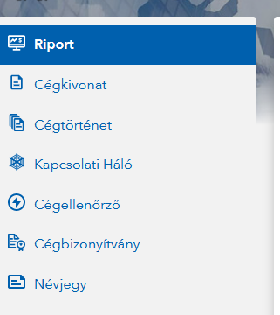
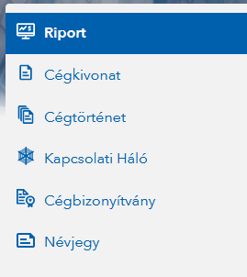
Előfizetések és fontosabb funkcióik
Cégtár + KH + Kockázati besorolás és INDEX + Cégellenőrző + Marketing modul előfizetéssel
Riport látható elsősorban, Cégkivonat, Cégtörténet,
Kapcsolati háló, Cégbizonyítvány , Névjegy, Cégellenőrző
Cégtár + Kapcsolati háló alapszolgáltatás előfizetéssel:
Riport, Cégkivonat, Cégtörténet, Kapcsolati Háló,Cégbizonyítvány, Névjegyzék
Cégek, egyéni vállalkozók, nonprofitok,
adószámos magánszemélyek adatai
Cégelemzés: csak ezt a funkciót látjuk
Részletes céginformációval kiegészült rész a cégadatok mellé: piaci részesedés kalkulátor, cégkörnyezet vizsgálat, végső tulajdonos, pénzügyi adatok grafikusan.

Slide 8
Keresés - Cégtár + Riport funkcióhoz megrendelt adatkörök + KH
Kereső használata
Nyitó oldalról - alapvetően magyarországi cégek között
Egyszerű keresés:
cég nevére/adószám/cégjegyzékszámra keresés (+ megszűnt cégek is, minden gazdasági forma)
Összetett keresés:
Cégre vonatkozó:
Általános keresési feltételek
Címre keresés
Pénzügyi adatokra keresés
Személy: személyes kapcsolati háló keresés

Slide 9
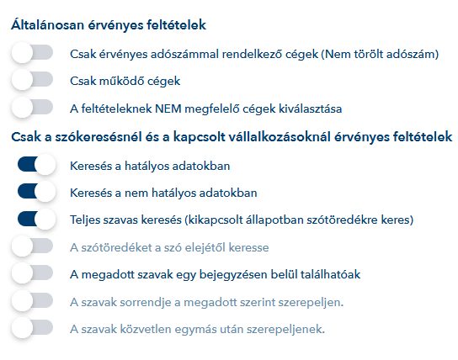
Keresés - Cégtár
Összetett keresés: Egyéb beállítások
Általános keresési feltétel:
szöveges keresés
cégforma
alapítás dátuma
főtevékenység
tevékenység
kapcsolt vállalkozások
Címre keresés:
címkeresés
ország
település
régiók, megyék, kerületek
Pénzügyi adatokra vonatkozó keresés:
Alaptőke, Adózás előtti és utána nyereség és veszteség, Mérlegfőösszeg, Nettó árbevétel, Kötelezettség összege, Exportbevétel, Adózott és adózás előtti éves eredmény változása, Mérlegfőösszeg éves változása, Kötelezettség összegének éves változása, Létszámadatok

Slide 10
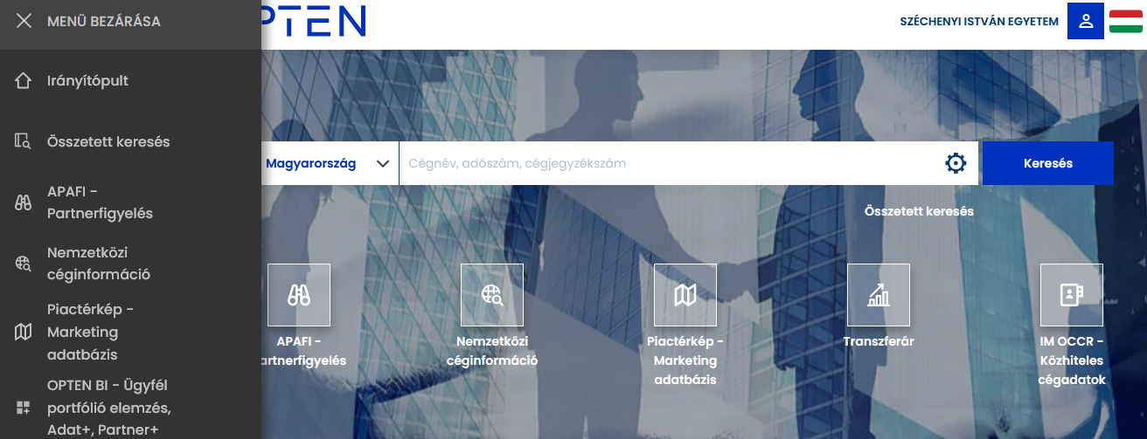
Egyes modulok, előfizetések használata - Keresés

Slide 11
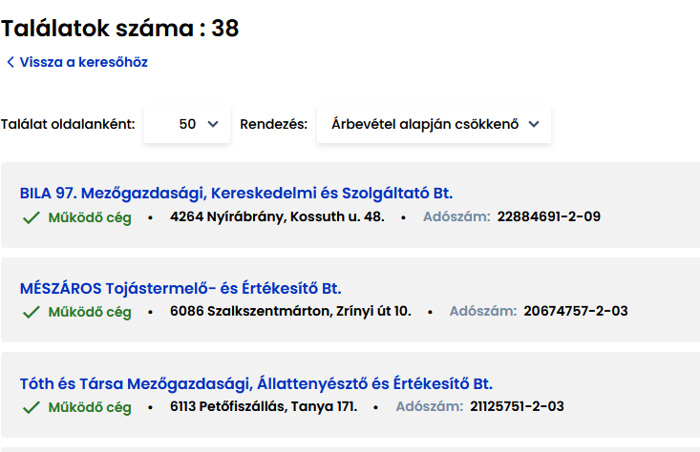
Keresési példa - Cégtár
Cégforma: betéti társaság
Főtevékenység: 01 Növénytermesztés, - .. 014 Állattenyésztés
Ország: 100%-ban magyar tulajdonú cégek
Régió: Észak Alföld, Dél Alföld, Közép Magyarország
Alaptőke: 100 000 Ft alatt

Slide 12
Keresési példa - Cégtár
Találatok exportálhatók excelben

Slide 13
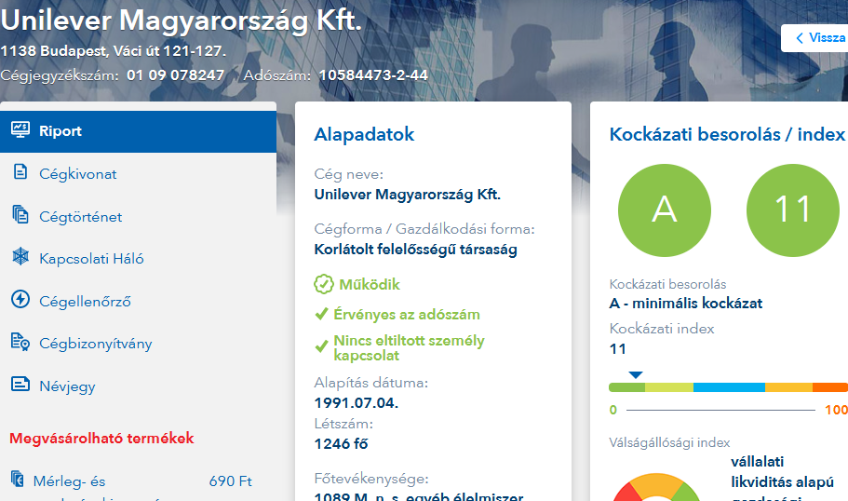
Keresési példa - cégnév alapján – RIPORT
Adott cégre keresés: Unilever

Slide 14
Kockázati besorolás és INDEX
Elérése:
Kapcsolati Háló modulban adott cégnél megtalálhatóak a kockázati besorolások is.
Adott cégre indított keresésnél a Riportoknál látható
Kockázati besorolás Jelölések:
A: Minimális kockázat
B: Átlag alatti kockázat
AVG: Átlagos kockázat
C: Átlagot meghaladó kockázat
D: Kiemelten magas kockázat
Kockázati index: fizetésképtelenségi valószínűséggel arányos mutatószám, amely egy 1-100-ig terjedő skálán jellemzi, hogy a cég mekkora valószínűséggel fog fizetésképtelenségi eljárás alá kerülni. Alacsony mutató = megbízhatóság

Slide 15
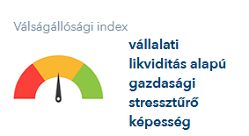
Válságállósági index
A válságtűrési index a vizsgált vállalkozás gazdasági visszaesés esetén tapasztalható stressztűrési képességét jellemzi. Az index egy iparágfüggetlen, általános mutató, amely azon pénzügyi és egyéb cégadatokat helyezi fókuszba, amelyek egy gazdasági visszaesés esetén kiemeltnek számítanak.
A mutatónak 3 állása van:
átlagnál gyengébb stressztűrési képesség
átlagos stressztűrési képesség
átlagnál erősebb stressztűrési képesség

Slide 16
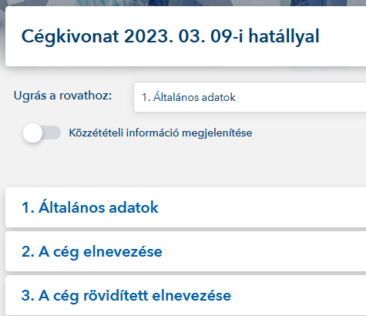
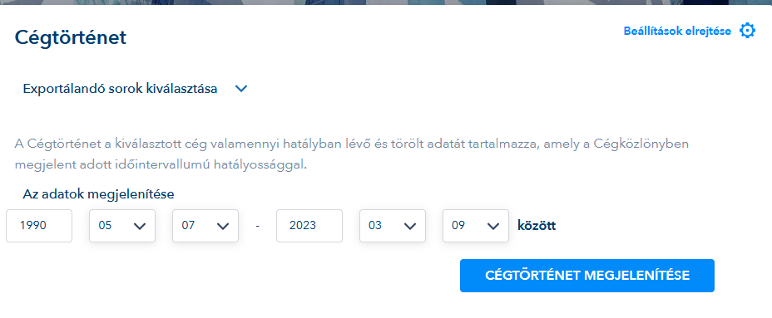
Keresési példa - cégnév alapján Cégkivonat, Cégtörténet
Adott cégre keresés: Moldován & Fia Kft.

Slide 17
Keresési példa - cégnév alapján Cégkivonat, Cégtörténet
Adott cégre keresés: Moldován & Fia Kft.
Cégkivonat
Általános adatok, Azonosítók
Cégformától függő adatok: társaság tagjainak adatai, pénzügyi modul, hirdetmények.
Beállításoknál lehet állítani, hogy mikori hatállyal kérjük az adatokat.
Cégtörténet
Lehetőség van időszak beállítására, mettől meddig kérjük az adatokat.
Hasznos funkciók a jobb sarokban:

Slide 18
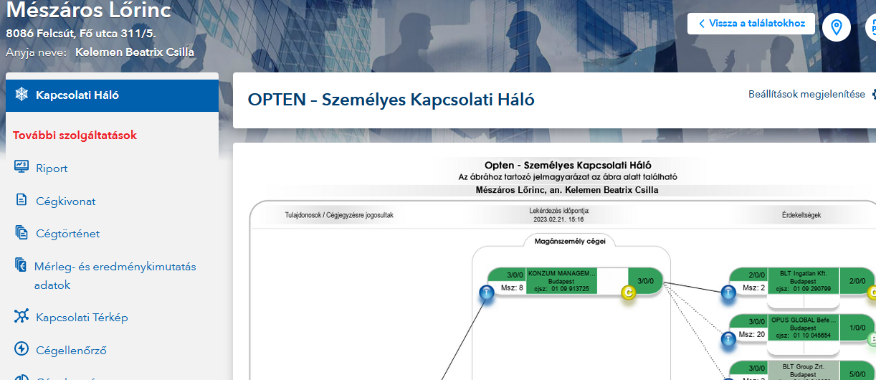
Keresési példa - Kapcsolati háló
Összetett keresés/Személy/Személyes kapcsolati háló keresés
Cégre keresve és megjelenítve is elérhető
Az elkészült ábra PDF-ben kimenthető.
Egyéb beállítások tehetők: Ábrázolás, Megjelenítendő kapcsolat típusok.
A cég/tulajdonosi vezetői kapcsolatait hány évre visszamenőleg ábrázolja.

Slide 19
Keresési példa - Kapcsolati háló
JELMAGYARÁZAT - részlet:

Slide 20
Keresési példa - Cégtár: Nemzetközi céginformáció

Slide 21
Cégtár + KH + Kockázati besorolás és INDEX + Cégellenőrző + Marketing modul előfizetés egyidőben 3 fő belépéssel
Marketing modul
Megfelelő háttér azoknak, akik új megrendelőket vagy beszállítókat keresnek és összetett szempontrendszer szerint szeretnének leválogatásokat végezni.
Segítségével szűrhetünk pl. tevékenységre, különböző pénzügyi v. létszám kategóriákra, ill. az alapítás dátumára. Beszállítókat keresvén megtalálhatjuk pl. a meghatározott területen működő, jó pénzügyi mutatókkal bíró új cégeket.

Slide 22
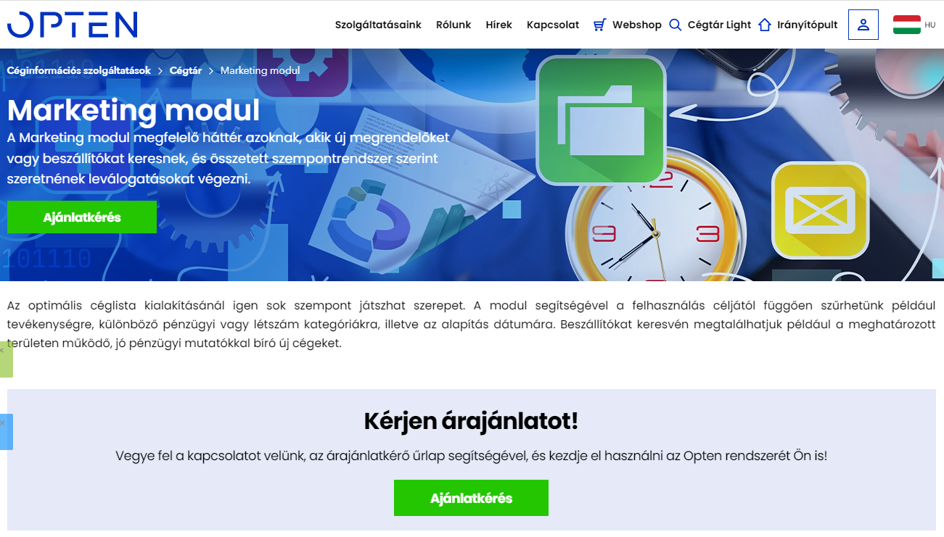

Slide 23
Marketing modul
A bal oldalon elhelyezkedő modul menüben a ikonra kattintva megjelenik az összetett keresés ablak:

Slide 24
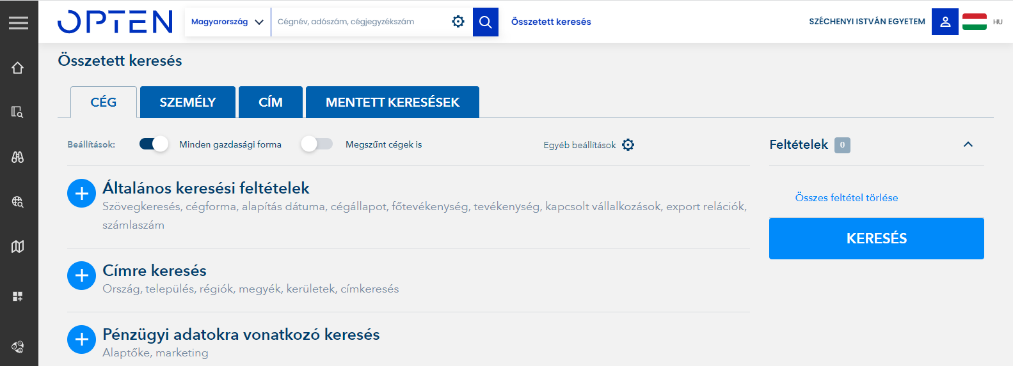
Marketing modul
Alaptőke
Marketing leválogatások

Slide 25
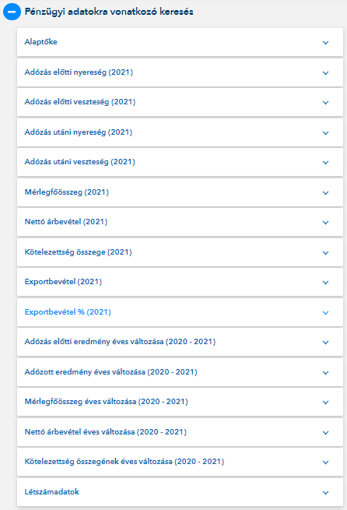
Marketing leválogatások
Ezek a feltételek csak akkor elérhetőek, ha a felhasználó kapott jogosultságot a használatára, mivel e szolgáltatás csak kiegészítő díj fejében hozzáférhető.
A pénzügyi adatok változásai pont alatt, azokat a cégeket keresi, akiknek az utolsó két év pénzügyi adatai a felhasználó által beállított mértékben változtak.
Azok a cégek, amelyeknek a legfrissebb pénzügyi beszámolója nem áll az OPTEN Kft. rendelkezésére, azok ebben a leválogatásban nem vesznek részt.

Slide 26
Marketing lista exportálása
A kapott céglistából egyszerre maximum 200 cég neve és címe menthető le a lista tetején található gomb (Exportálás) segítségével.
Alapbeállítások mellett egy oldalon 20 cég jelenik meg.
Az exportált fájl az alábbi adatokat tartalmazza: Azonosító, Cégnév, Irányítószám, Település, Cím, Cégjegyzésre jogosult, Telefon

Slide 27
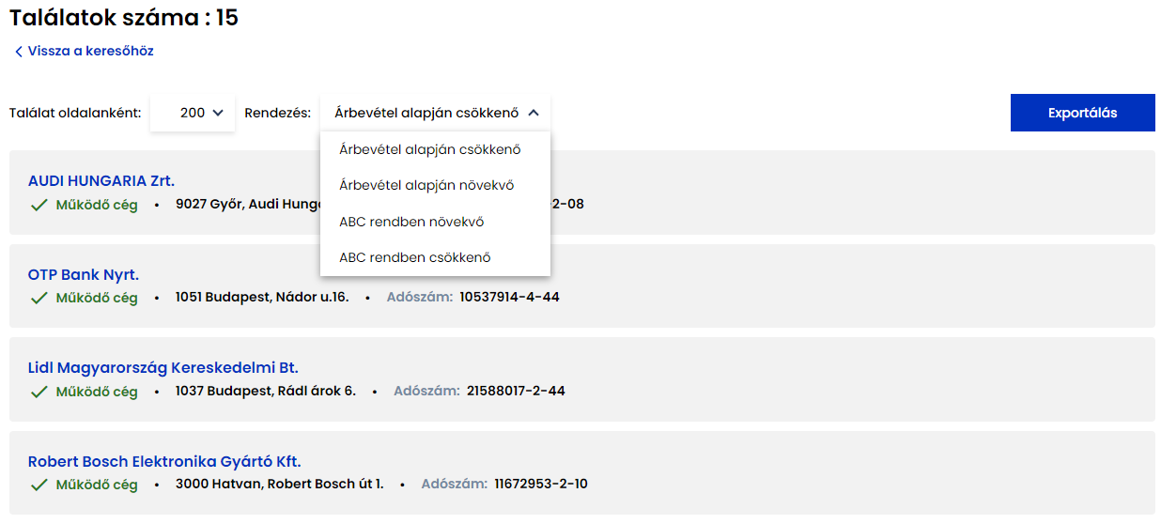
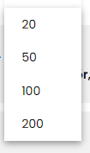
Marketing lista exportálása

Slide 28
Cégtár + KH + Kockázati besorolás és INDEX + Cégellenőrző + Marketing modul előfizetés egyidőben 3 fő belépéssel
Cégellenőrző
Egyszerűen utána lehet nézni, hogy van-e valamilyen követelés vagy fizetésképtelenségi eljárás az adott gazdálkodó szervezettel szemben a rendszerben.
Egy helyen, “egy csokorba gyűjtve” céglekérdezéseket kínál és az ezekre vonatkozó összes hivatalosan elérhető negatív és pozitív információt.
Adóslisták lehívása nem lehetséges, csak egyedi lekérdezések végezhetőek.
Jelenleg több mint 436 ezer cégre tartalmaz valamilyen negatív vagy pozitív információt.

Slide 29
Cégellenőrző
A rendszer a bejelentett követeléseket négy kategóriában jeleníti meg:
Fennálló követelések (negatív információ)
Megszüntetésre irányuló eljárás (negatív információ)
Vitatható követelések (negatív információ)
Egyéb információk

Slide 30
Cégellenőrző - Fennálló követelések
Az adós gazdálkodó szervezet által teljes bizonyító erejű magánokiratban elismert, lejárt tartozás
Választott bíróság által az adós gazdálkodó szervezet tekintetében jogerősen megítélt követelés (ide értve a fizetés meghagyásos eljárást is)
A hitelező kérelmére az adós gazdálkodó szervezettel szemben a bíróság által jogerősen elrendelt felszámolási eljárásban a hitelező által a bírósághoz benyújtott kérelemben megjelölt követelés összege

Slide 31
Cégellenőrző - Megszüntetésre irányuló eljárás
Felszámolási eljárás
Kényszertörlési eljárás
Végelszámolási eljárás
Hivatalból törlési eljárás

Slide 32
Cégellenőrző - Vitatható követelések
Ügyfél által bejelentett lejárt számlatartozások

Slide 33
Cégellenőrző - Egyéb információk
Csoportos áfaalany
NAIH határozat

Slide 34
Cégellenőrző - Negatív információ 2/1
Csődeljárás
Végrehajtási eljárás alatt áll
NAV kétféle adóslistáján való szereplés
Törölt adószáma van
Gazdasági Versenyhivatal elmarasztaló döntés született a cég ellen
Munkaügyi és/vagy munkavédelmi jogsértést elkövető a cég
Nemzeti Fogyasztóvédelmi Hatósági eljárás volt a cég ellen

Slide 35
Cégellenőrző - Negatív információ 2/2
Biztosítási intézkedés
Vagyonrendezési eljárás
Be nem jelentett alkalmazottat foglalkoztató
Áfa bevallást be nem nyújtó adózó
Büntetőjogi intézkedés
Súlyos jogsértést elkövető webáruházat üzemeltető vállalkozás
Nem rendezett munkaügyi kapcsolatokkal rendelkező adózó
BMH jogerős közrendvédelmi bírság

Slide 36
Cégellenőrző
Bizonyos események úgynevezett “Egyszeri események”. Ezek jellemzően egyszeri tényt megállapító határozatok, nem folyamatot jelölnek, így csupán közzétételi dátummal rendelkeznek. A hatályosság vége dátum hiánya ezáltal nem jelenti azt, hogy a jelzett állapot jelenleg is fenn áll.
Az ilyen esetekben az esemény leírásánál megjelenik, hogy “Egyszeri esemény”.
Nem jelenik meg:
Azok a cégközlönyben közzétett végrehajtások, melyek nem hatályosak, és lezárásuk dátuma régebbi mint 5 év.
Azok a NAV honlapján közzétett végrehajtások, melyek nem hatályosak, és lezárásuk dátuma régebbi mint 2 év.

Slide 37
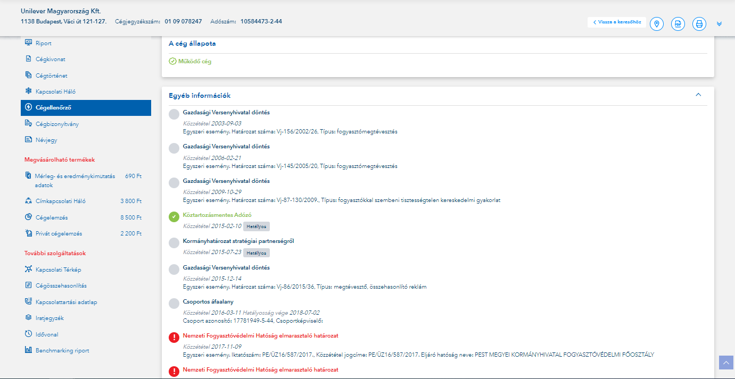

Slide 38
Cégellenőrző - Pozitív információ
Kiemelt adózó
Köztartozásmentes adózó
Nemzeti Fogyasztóvédelmi Hatósági pozitív listán szerepel
Engedélyezett gazdálkodó
Kormányhatározat stratégiai partnerségről
Kiemelt jelentőségű gazdasági szervezet
Megbízható adózó

Slide 39
Cégellenőrző
Az adós gazdálkodó szervezetről az alábbi adatok ismerhetőek meg:
Cégnév; Székhely; Cégjegyzékszám/Adószám
A számla kiállításának dátuma és lejárata
Az adatrendszerbe történő bekerülésének dátuma
Az egyes követelések bruttó összege

Slide 40
Cégellenőrző
A követelés-adatbázis frissítése
naponta (hitelezők bejelentései, felszámolási eljárások)
hetente (egyéb eljárások, minősített adózók)
alkalmanként
NAV lista (negyedévente)
munkaügyi jogsértést elkövető foglalkoztatók és köztartozásmentes adózók (havonta)

Slide 41
Cégelemzés (500 db/24 hónap) egyidőben 3 fő belépéssel
Cégelemzés
A szolgáltatás az OPTEN Kft. saját, állandóan frissülő cégadatbázisát és a cégek hivatalosan hozzáférhető legutolsó mérlegadatait forrásként alkalmazva tudományos összefüggések és algoritmusok alapján teljes elemzést készít a vizsgált cégről.
A cégelemzések frissítése mérlegadatok tekintetében évente, csőd- és felszámolás adatok tekintetében naponta folyamatosan többször, egyéb cégadatok esetében a Cégközlönyben történő közzétételhez igazodva naponta történik.

Slide 42
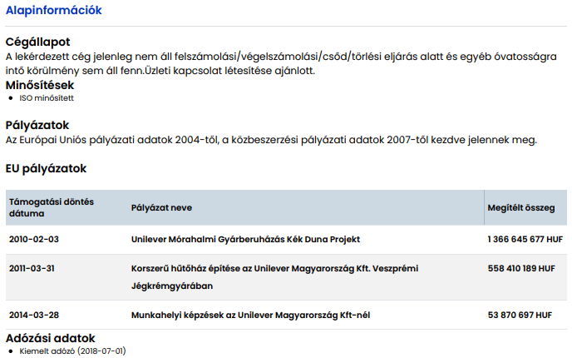
Cégelemzés - Alapinformációk
Az elemzések Alapértékelése tartalmazza azon pozitív és negatív információkat, amelyek módosíthatják a vizsgált cég megítélését.

Slide 43
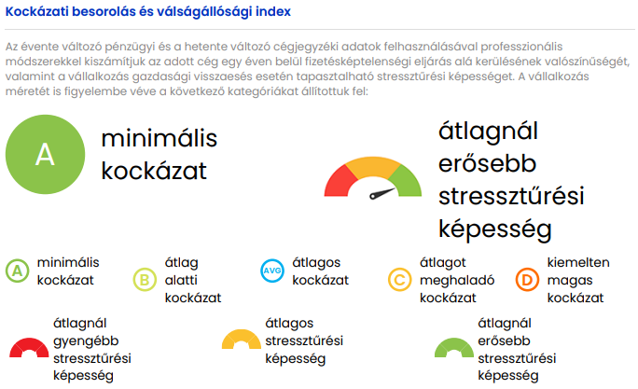
Cégelemzés - Kockázati besorolás és válságállósági index
A kockázati besorolás a vállalkozás méretét is figyelembe véve az évente változó pénzügyi és a naponta változó cégjegyzéki adatok felhasználásával, professzionális módszerekkel kiszámítják az adott cég egy éven belül fizetésképtelenségi eljárás alá kerülésének valószínűségét, így a lekérdezett cégeket öt kategóriába sorolják (A =>D).

Slide 44
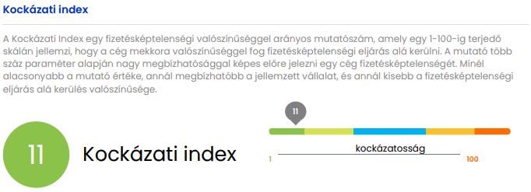
Cégelemzés - Kockázati index
A Kockázati Index egy fizetésképtelenségi valószínűséggel arányos mutatószám, amely egy 1-100-ig terjedő skálán jellemzi, hogy a cég mekkora valószínűséggel fog fizetésképtelenségi eljárás alá kerülni.
Minél alacsonyabb a mutató értéke, annál megbízhatóbb a jellemzett vállalat, és annál kisebb a fizetésképtelenségi eljárás alá kerülés valószínűsége.

Slide 45
Cégelemzés - Kockázati besorolás és válságállósági index
A Válságállósági index a vizsgált vállalkozás gazdasági visszaesés esetén tapasztalható stressztűrési képességét jellemzi. Az index egy iparágfüggetlen, általános kompozit mutató, amely azon pénzügyi és egyéb cég adatokat helyezi fókuszba, amelyek egy gazdasági visszaesés esetén kiemeltnek számítanak.

Slide 46
Cégelemzés - Kapcsolt vállalkozás információ
A Kapcsolt vállalkozás információ ábra első szintje azt mutatja, hogy a cégben az elmúlt két évben összesen hány tulajdonos és hány cégjegyzésre jogosult személy volt. A második szinten látható, hogy ezek a személyek összesen hány másik cégben töltöttek be tulajdonosi vagy cégjegyzésre jogosulti pozíciót, a harmadik szint pedig megmutatja, hogy e cégek közül hány darab ellen indult eljárás az elmúlt öt évben, és hány darab működik rendben.

Slide 47
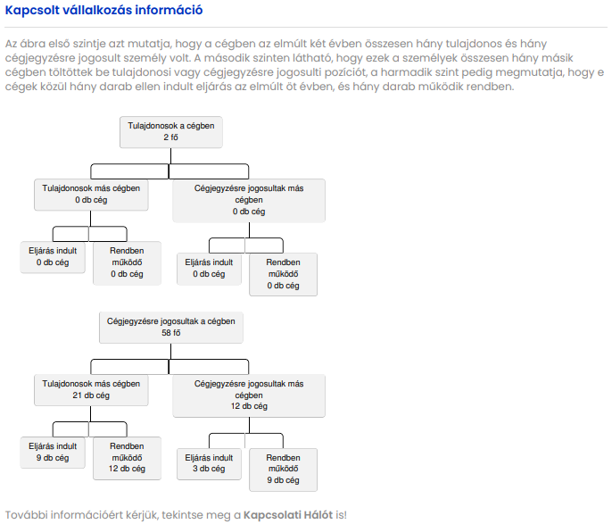

Slide 48
Cégelemzés - Kereskedelmi hitelkeret
Ágazati finanszírozási sajátosságok figyelembevételével Kereskedelmi hitelmaximumot is kalkulál, mely óvatos, de hasznos javaslat biztosíték nélküli átutalásos szerződések megkötése előtt.

Slide 49
Cégelemzés - Bankkapcsolatok / Árbevétel és adózás előtti eredmény / Saját- és jegyzett tőke / Alkalmazotti létszám
A Bankkapcsolatoknál megjelenítésre kerülnek a vizsgált céghez tartozó élő bankszámlák.
A lekérdezett cég ellen Egységes Online Követelés-nyilvántartó Rendszerünkbe bejelentett követeléseket is felsorakoztatja.
Oszlopdiagrammal ábrázolja a Nettó árbevétel és Adózás előtti eredmény, valamint a Saját tőke és Jegyzett tőke alakulását az utolsó 12 évben, illetve tájékoztatást nyújt a foglalkoztatottak létszámának elmúlt 5 éves alakulásáról, illetve az esetleges gépjármű-állományról is.

Slide 50
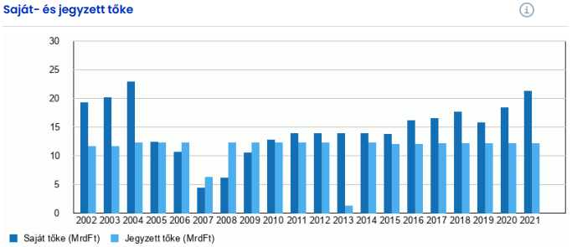
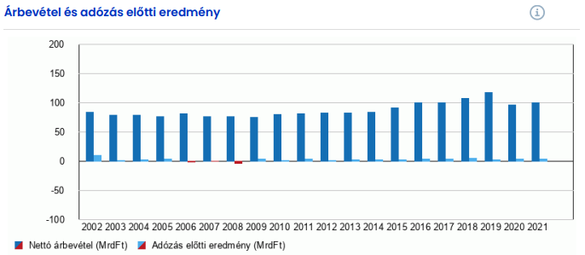
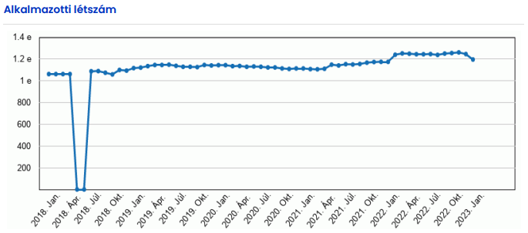

Slide 51
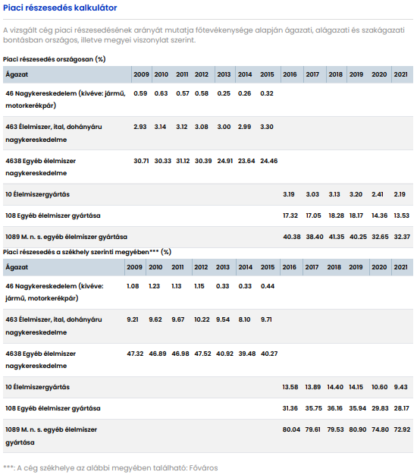
Cégelemzés - Piaci részesedés kalkulátor
A Piaci részesedés kalkulátor a vizsgált cég piaci részesedésének arányát mutatja főtevékenysége alapján ágazati, alágazati és szakágazati bontásban országos, illetve megyei/fővárosi viszonylat szerint.

Slide 52
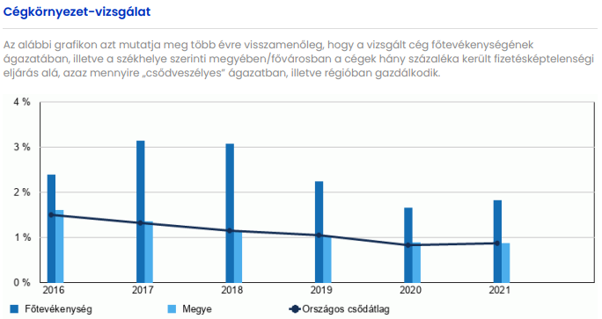
Cégelemzés - Cégkörnyezet-vizsgálat
A Cégkörnyezet-vizsgálat grafikonja azt mutatja meg több évre visszamenően, hogy a vizsgált cég főtevékenységének ágazatában, illetve a székhelye szerinti megyében/fővárosban a cégek hány százaléka került fizetésképtelenségi eljárás alá, azaz mennyire "csődveszélyes" ágazatban, ill. régióban gazdálkodik.

Slide 53
Cégelemzés - Pénzügyi mutatók
A lekérdezett cég 12 pénzügyi mutatóját (Likviditási mutatók; Jövedelmezőségi mutatók; Forgási idők; Tőkeszerkezeti mutatók) a Magyarországon azonos tevékenységet végző vállalkozások középértékeivel és eloszlásával hasonlítja össze és ábrázolja grafikonon. Ez egyértelmű választ ad arra, hogy ágazatában/szakágazatában hol helyezkedik el az adott cég.
Azon cégeknél, amelyeknél fellelhetőek export relációs adatok, elemzésükben ezeket is feltüntetik.

Slide 54
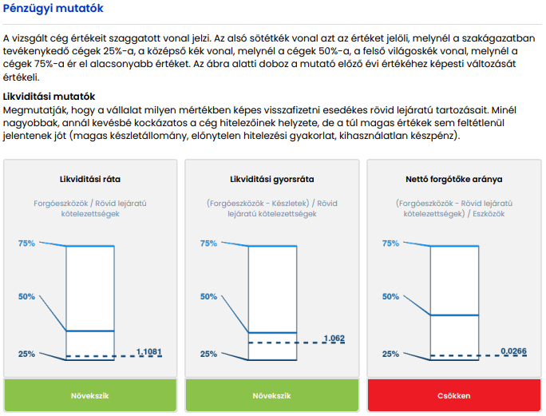

Slide 55
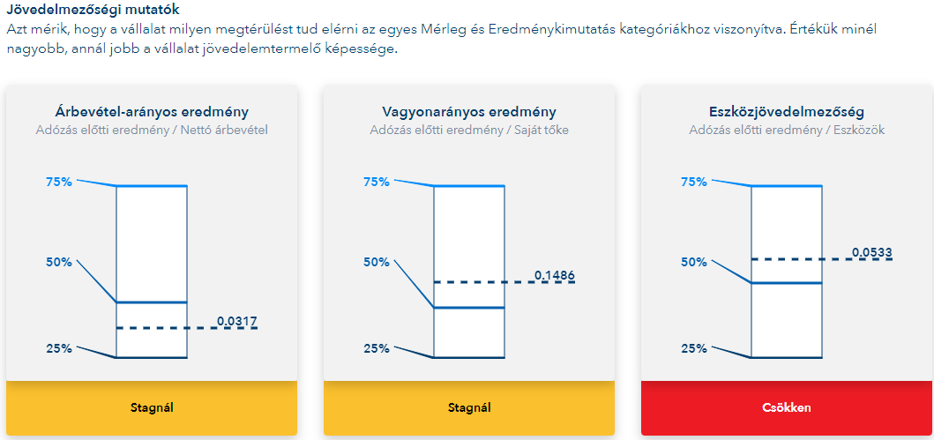

Slide 56
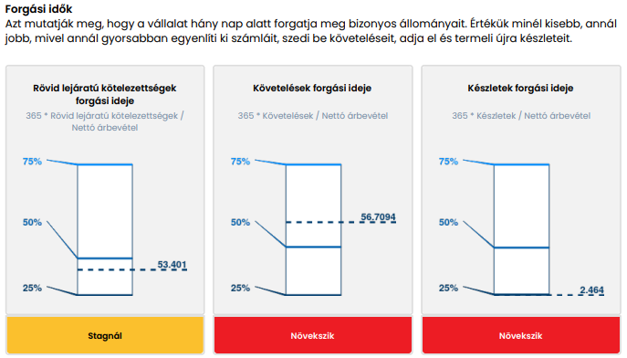

Slide 57
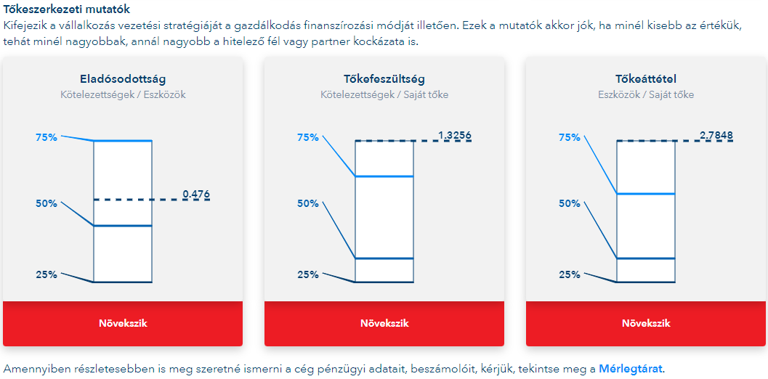

Slide 58
A NEGYEDÉVENTE FRISSÜLŐ ADATBÁZISt (cégadatokkal) az OPTEN Kft-től érkező e-mailben található linkről xlsx formátumban lehet letölteni.
xlsx formátumú adatbázis - Alaplista
Az xlsx fájlban a következő feltételek szerint lehet szűrni:
Opten azonosító; Cégnév
Székhely ir.szám; … település; … utca, házszám (hrsz.)
Hosszú adószám; Cég állapot; Adószám állapot
Létszám (fő); Létszám-kategória (ha nincs pontos létszám)
Főtevékenység TEÁOR-kódja ; … szövegesen
Kapcsolattartó; E-mail cím; Kézbesítési e-mail cím
Beszámoló éve
Értékesítés nettó árbevétele (e Ft)
Adózás előtti eredmény (e Ft); Adózott eredmény (e Ft)
Jegyzett tőke (e Ft)

Slide 59
A NEGYEDÉVENTE FRISSÜLŐ ADATBÁZISt (cégadatokkal) az OPTEN Kft-től érkező e-mailben található linkről xlsx formátumban lehet letölteni.
xlsx formátumú adatbázis - Tulajdonosok
Az xlsx fájlban a következő feltételek szerint lehet szűrni:
Opten azonosító; Cégnév
Adószám
Tulajdonos neve; … anyja neve
Tulajdonos címe - országkód; - ir.szám; - település; - utca, házszám (hrsz.)
Tulajdonos cég adószáma

Slide 60
Adatbázisról hasznos tartalmak
Kézikönyv letölthető:
https://www.opten.hu/dokumentumok

Slide 61
Köszönjük a figyelmet!
Farkas Renáta
farkas.renata@sze.hu
Skultéty Diána Anikó
skultety.diana.aniko@sze.hu

